Slide 1
портфолио
Воспитателя
Кутузовой
Жанны Николаевны
МБДОУ №45 «Октябренок»
г.Смоленск

Slide 2
Общие сведения
Кутузова Жанна Николаевна
Образование – высшее
Специальность – « учитель биологии-химии»
Окончила - Смоленский Государственный педагогический институт им. К. Маркса. 1986г.
Трудовой и педагогический стаж – 26 лет
Стаж работы в М БДОУ №45 «Октябренок»– 24 года
Квалификационная категория - высшая

Slide 3
ПОВЫШЕНИЕ КВАЛИФИКАЦИИ
1994 год. Проблемные курсы «Игра в развитии личности ребенка».
Июнь 1998 г. Целевые курсы «Диагностика и коррекция развития ребенка».
Март 2009 г. Комплексные курсы повышения квалификации воспитателей МДОУ.

Slide 4
Мой девиз «Трудись для того, чтобы наслаждаться». Жан-Жак Руссо.

Slide 5
ГРАМОТЫ
12.04.2010 г. приказ № 508/кн Почетная грамота Министерства образования и науки Российской Федерации.
28.09.2005 г. приказ № 560-лс Почетная грамота Администрации г. Смоленска и Управления образования и молодежной политики.
21.052009 г. Почетная грамота Администрации МДОУ № 45 «Октябренок» за 1 место конкуре по организации предметно-развивающей среды группы.
24.04.2011г.Почетная грамота депутата Смоленского городского Совета Косых В.В. За работу по духовно-нравственному воспитанию детей и участие в выставке-конкурсе декоративно-прикладного творчества «Пасхальные мотивы».
22.03.2012г. Диплом МБУК ДК Гнездово за участие в фестивале «Праздник ремесел»,посвященному 200-летию победы в Отечественной войне 1812года.
27.05.2013г. Грамота Администрации МБДОУ №45 «Октябренок»за активное участие в работе с детьми по развитию экологических представлений.
23.07.2013г. Грамота Администрации МБДОУ №45 «Октябренок» за 1-е место в конкурсе «Лучший игровой участок».

Slide 6
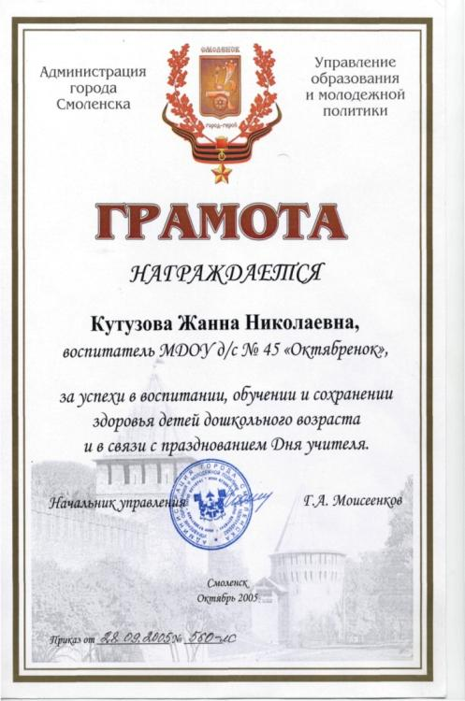
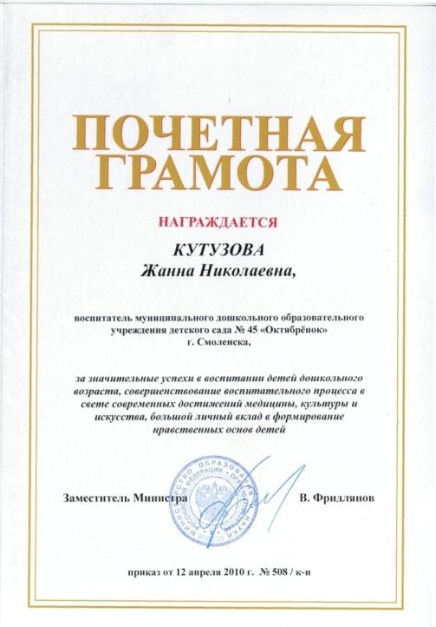
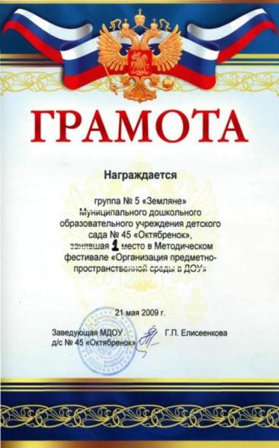
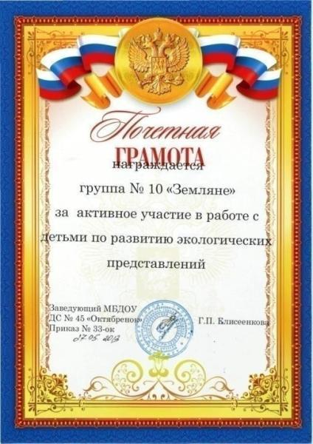
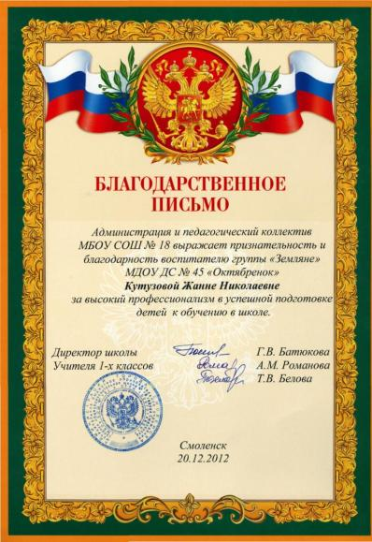

Slide 7
Профессиональная деятельность
Технологии | Использование в ходе реализации программы «Развитие +»
Игровая технология | Непосредственная образовательная деятельность, утренняя гимнастика, развлечения, труд, прогулка, повседневная бытовая деятельность
Здоровьесберегающие технологии | Дыхательная и пальчиковая гимнастики, сказкотерапия, активный отдых, динамические паузы ,бодрящая гимнастика, подвижные и спортивные игры, релаксация.
Технология игровой обучающей ситуации | Все виды НОД по программе «Развитие +»
Технология проектного обучения | Конструирование, экология, ориентировка в пространстве.
Технология проблемного обучения | Создание проблемных ситуаций в результате чего ребенок получает знания
Арт – технология | Художественное конструирование, изо, лепка.
ИКТ | Использование ТСО и мультимедийных презентаций в образовательной деятельности

Slide 8
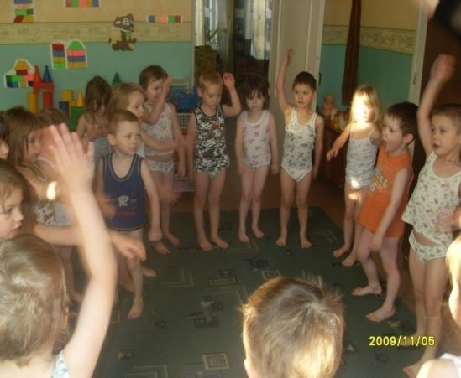
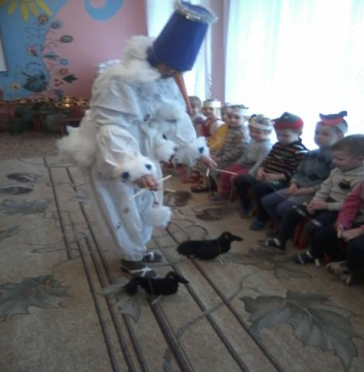
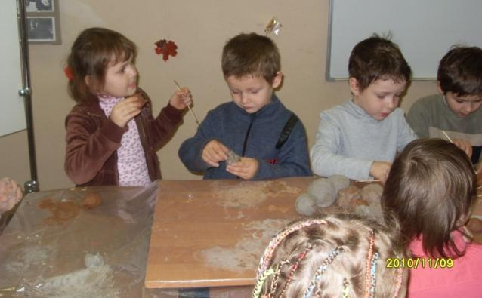
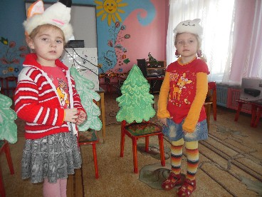
Здоровьесберегающая
технология
Технология игровой обучающей ситуации
Арт - технология
Игровая технология

Slide 9
НАУЧНО-методическая деятельность
Уровень, дата, организаторы. | Название мероприятия, результат.
Муниципальный. 2011г. Управление образования Администрации г.Смоленска Выставка-панорама «Методический и педагогический проект» | Образовательный проект «Мы маленькие граждане большой страны». Диплом МБДОУ №45»Октябренок» за лучший педагогический проект от Управления образования г.Смоленска.
Региональный.2013г. Департамент Смоленской области по природным ресурсам и экологии . Конкурс «Зеленый росток» Муниципальный.2013г. Управление образования Администрации г.Смоленска Смотр-конкурс «Лучшая постановка работы по экологическому воспитанию детей в ДОУ» | Образовательный проект «Формирование у младших дошкольников экологически правильного поведения в природе в рамках работы на экологической тропинке» Образовательный проект «Экологическая тропа МБДОУ№45 «Октябренок» Диплом Департамента Смоленской области по природным ресурсам и экологии за 3 место. Грамота Управление образования Администрации г.Смоленска за 3 место.
Муниципальный. 2013г. Управление образования Администрации г.Смоленска Выставка педагогического мастерства «Развиваем творческие способности детей» | Проект «Развитие творческих способностей и интеллектуальной активности в конструктивной деятельности детей дошкольного возраста по программе Л.А.Венгера «Развитие»». Участие.
МБДОУ»45 «Октябренок» . 2013г. «Конкурс на лучшую летнюю игровую площадку» | Проект «Нескучные прогулки » Грамота Администрации МБДОУ»45 «Октябренок» за 1-е место.

Slide 10
МЕТОДИЧЕСКАЯ КОПИЛКА
Образовательные проекты
Акции
Сценарии праздников, развлечений
Конспекты непосредственно-образовательной деятельности
Презентации
Выставки семейного творчества
Родительские собрания
Открытые просмотры НОД
Обобщение педагогического опыта

Slide 11
сотрудничество с семьей
Год | Эффективные формы работы с родителями | Совместные мероприятия с объектами социального окружения | Различные средства информирования родителей
2010 | День открытых дверей «Безопасность и здоровье наших детей». | Спортивный праздник«Мама, папа, я спортивная семья» Акция «Не курите! Я хочу быть здоров!» | Родительское собрание. Тема: «Совместная работа д/с и семьи по обучению детей конструктивной деятельности». Родительские уголки
2011 | Акция «Не курите! Я хочу быть здоров!» | Семейный субботник по подготовке к летнему периоду «Цветы мира, цветы дружбы и любви». | Фотогазета «Здоровячек» Фоторепортаж к дню матери «Мое солнышко»
2012 | Праздники с участием родителей «Спасибо скажем бабушке, спасибо скажем маме», «Нашей армии – доблесть и слава». | Родительское собрание «Скоро в школу» Педагогическая гостиная в библиотеке м-на Гнездово «Детям своим расскажите о них…» | Фотовыставки «Наше лето», «Зимние забавы» Мульти медийная презентация «Наша летопись». Папки -передвижки о летнем семейном отдыхе.
2013 | Развлечение к 1150-ле тию г. Смоленска. Летняя«Эстафета дружбы». | Акция «Каждой пичужке по кормушке». Конкурс экологического плаката «Берегите природу». | Папки-передвижки о здоровом образе жизни. Презентация к утреннику «Осенний вальс землян».
2013 | Творческий проект «Подарки для елочки» | Конкурс МБУК ДК Гнездово «Новогодний сувенир» | Мастер-класс «Игрушки своими руками»

Slide 12
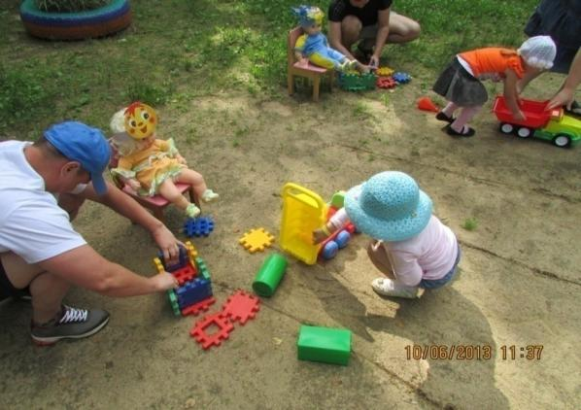
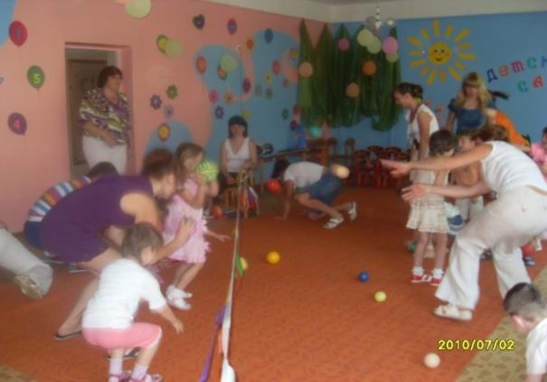
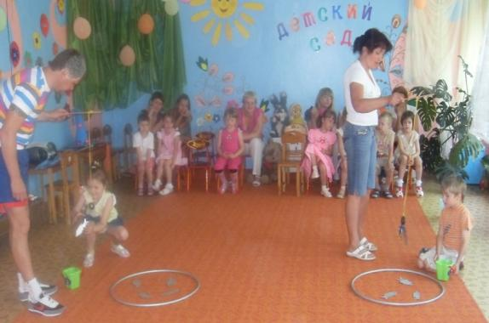
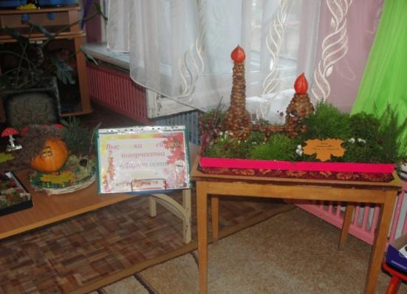
«Эстафета дружбы» 2013г.
Досуг «Папа, мама, я -спортивная семья» 2010г.
Собрание «У истоков воспитания» 2012г.
Выставка «Дарит осень чудеса» 2013г.

Slide 13
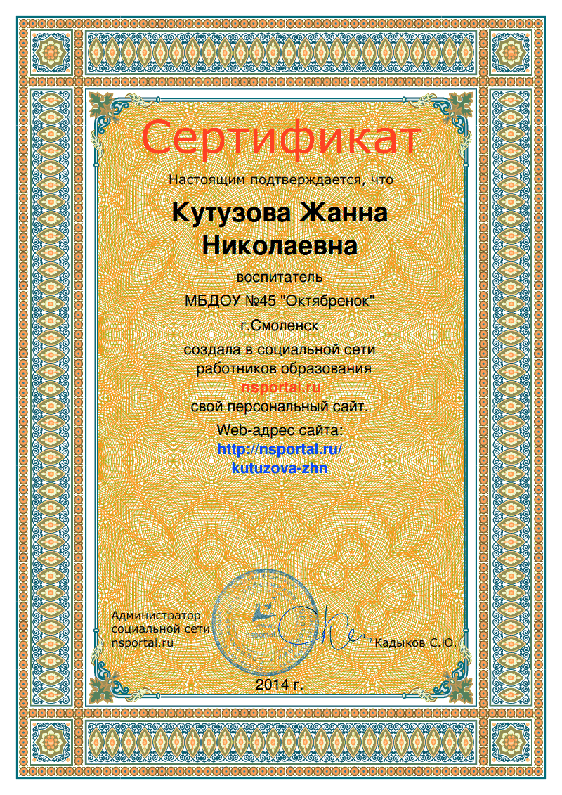
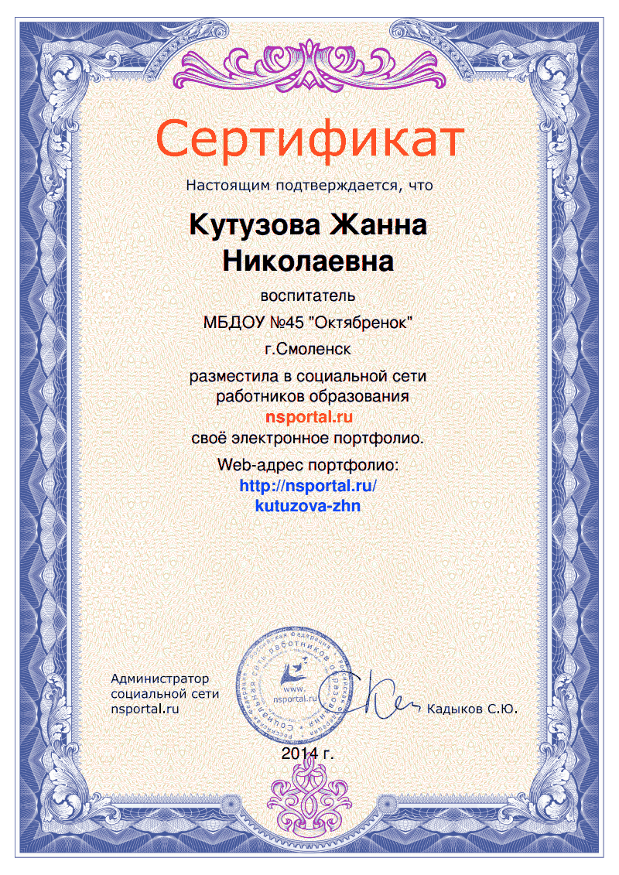
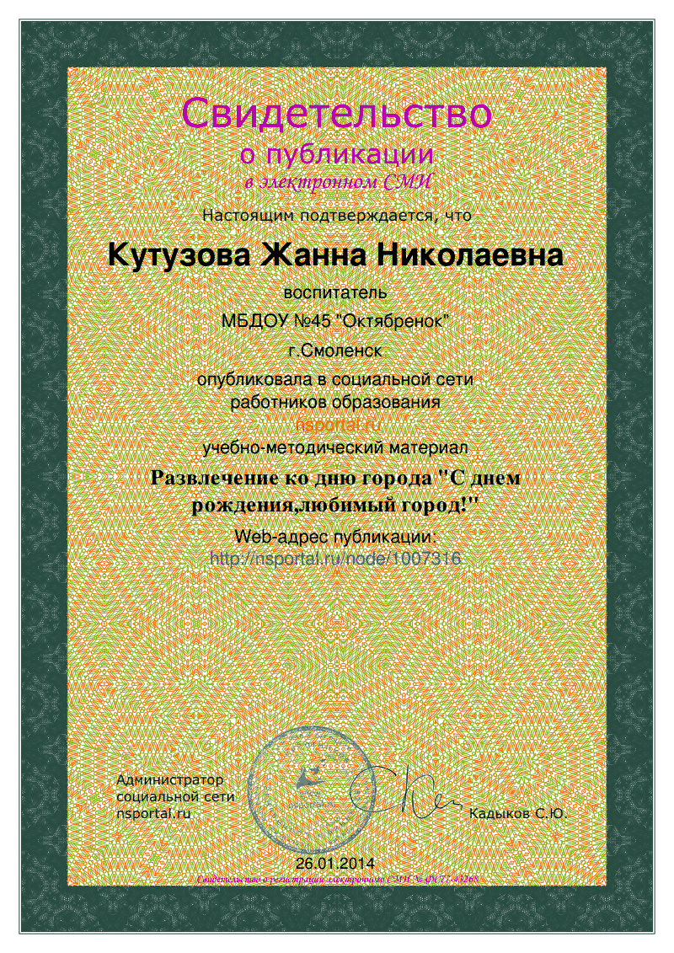
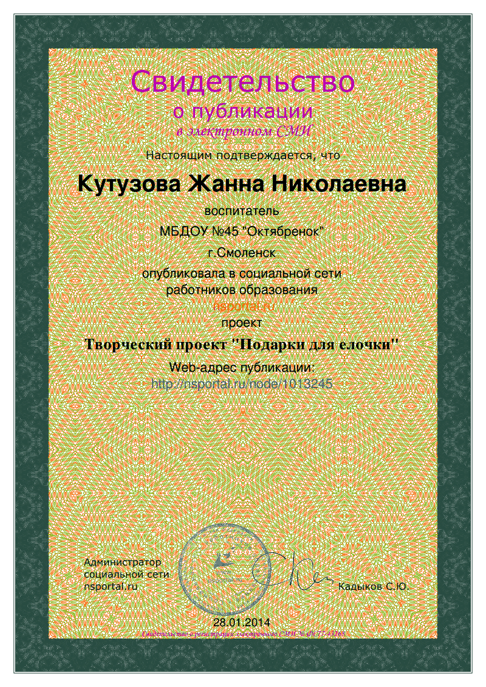
РАСПРОСТРАНЕНИЕ СОБСТВЕННОГО ПЕДАГОГИЧЕСКОГО ОПЫТА

Slide 14
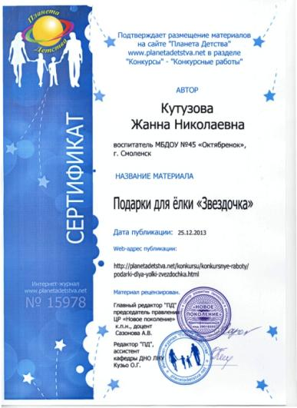
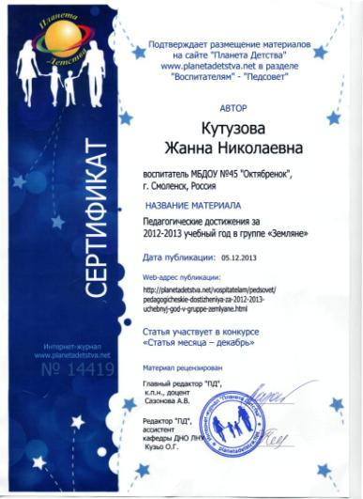
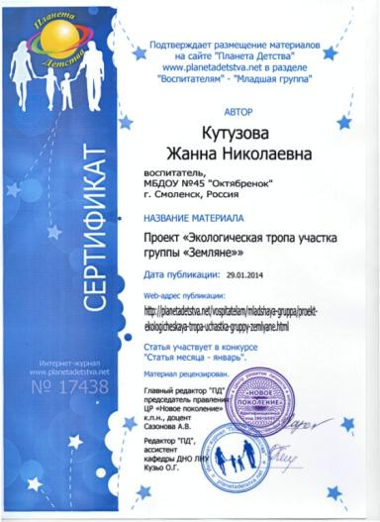
РАСПРОСТРАНЕНИЕ СОБСТВЕННОГО ПЕДАГОГИЧЕСКОГО ОПЫТА

